Slide 1

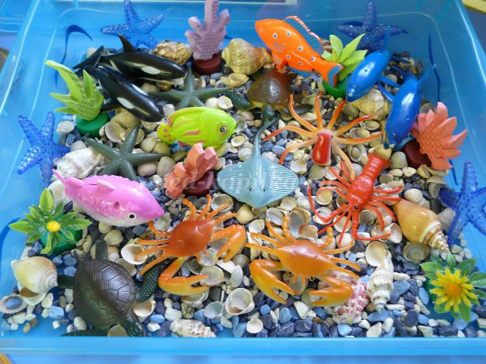
Муниципальное дошкольное образовательное автономное учреждение «Детский сад №48 «Гномик»г.Орска».
Дидактическое пособие –макет «Подводный мир»
Разработала: воспитатель
Дронова Н.Г.

Slide 2
В разработке представлен игровой материал для развития познавательных способностей детей средней и старшей группы. Материал будет полезен педагогам и родителям. Эта разработка универсальна, так как данные макеты помогают детям закрепить материал и узнать что-то новое.
Цель разработки: поддерживать и создавать условия для развития творческого потенциала ребенка. Задачи: - Создать условии по экологическому образованию и формированию у дошкольников экологической культуры. - Совершенствовать ролевой диалог, участвовать в подгрупповом взаимодействии, планировать и преобразовывать природные зоны в соответствии с заданием.
-Способствовать развитию любознательности, внимания, воображения, памяти, мышления, речи.

Slide 3
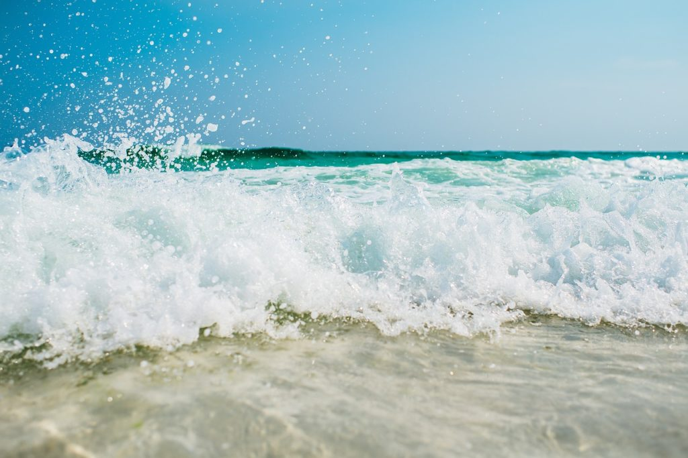
Отгадайте загадку:
Его не вычерпать ложкой,
И не засыпать песком,
На нём не сделать дорожки,
Чтобы пройти пешком.
Оно бескрайнее, синее,
И ветры его стерегут,
А корабли красивые,
По водной глади идут.
(Море)

Slide 4
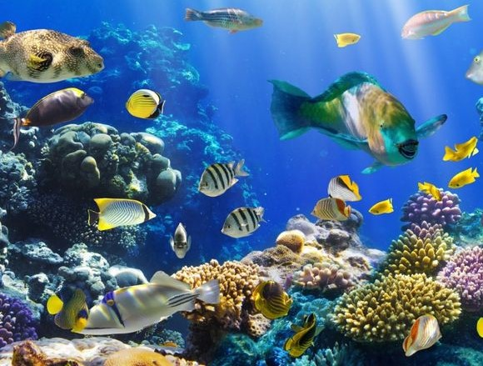
Назначение: Макет «Подводный мир» может быть использован в самостоятельных играх детей, воспитателями - в качестве наглядного и дидактического материала, при оформлении природного уголка в группе (образовательная область - познавательное развитие).
Мир моря богат и интересен. В глубинах морей и океанов, существует свой, не сравнимый ни с чем удивительный, и не похожий на тот, что окружает нас с вами подводный мир. В подводном мире свои правила и условия для выживания. Но помимо всех опасностей этот мир затаил в себе удивительную красоту и свою уникальность, какую не найти на суше, и ни где- либо ещё.

Slide 5
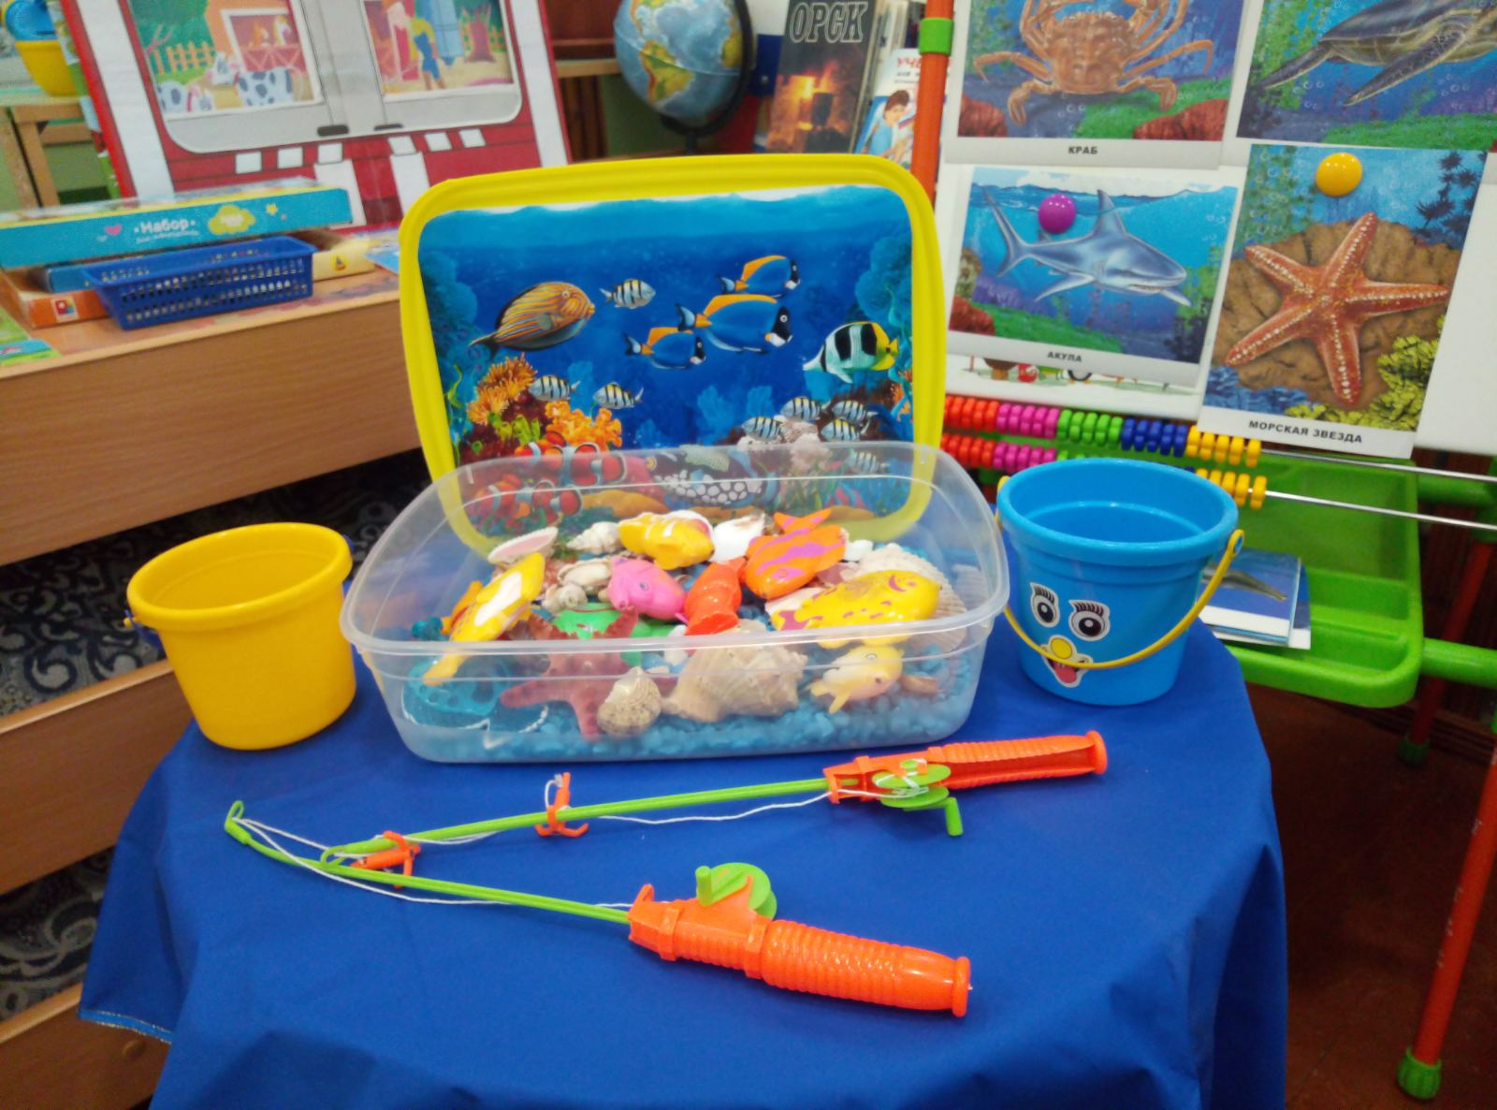
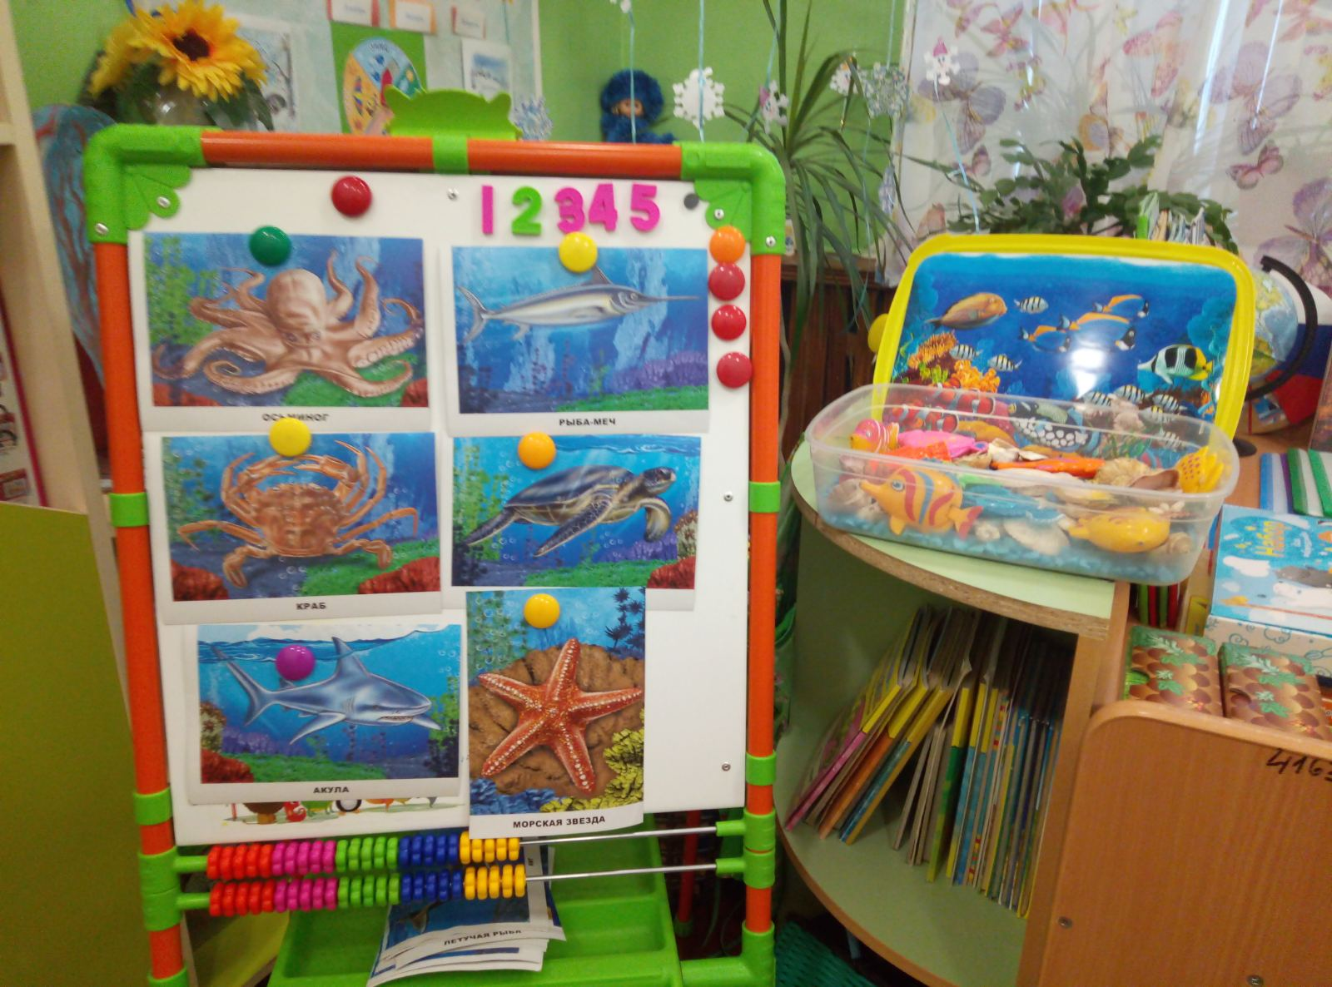
Море кишит жизнью, и как это ни странно, но и микроскопические, и самые крупные морские обитатели, такие как синий кит и китовая акула питаются большим количеством пищи, невидимой вооруженным глазом, - планктоном.

Slide 6
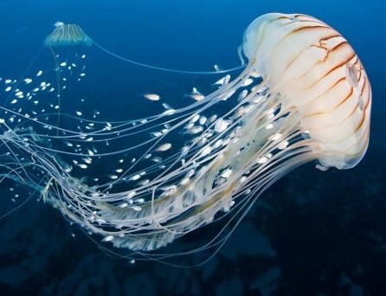
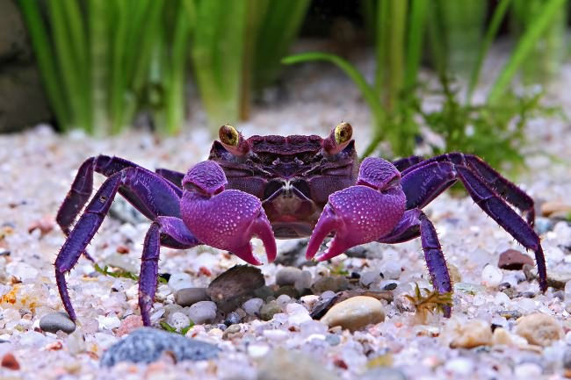
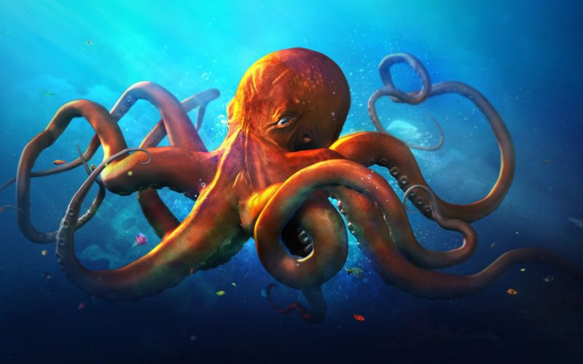
Дидактические игры
Цель: Уточнить и закрепить и знания об обитателях моря. Развивать находчивость, сообразительность, внимание, умение доказывать правильность своего суждения.
1.«Отгадай загадку»
Отгадать загадки на морскую тематику.
Настоящий он циркач —
Носом отбивает мяч.
Знают и француз, и финн:
Любит поиграть... (дельфин)
Плавает прозрачный зонтик.
«Обожгу! — грозит. — Не троньте!»
Лапки у нее и пузо.
Как зовут ее? (Медуза)

Slide 7
2.«Найди предмет по описанию»
Отгадать морского обитателя по словесному описанию.
3.«Чьи детки?»
Воспитатель называет водного жители, дети должны назвать его детеныша.
4.«Назови ласково»
Воспитатель называет рыбу, а дети должны называть рыбу ласково.
5.«Мой, моя»
Как много рыб. Посмотрите внимательно и назовите только тех рыб, про которые можно сказать МОЙ, а теперь назовите только тех рыб, про которые можно сказать МОЯ.

Slide 8
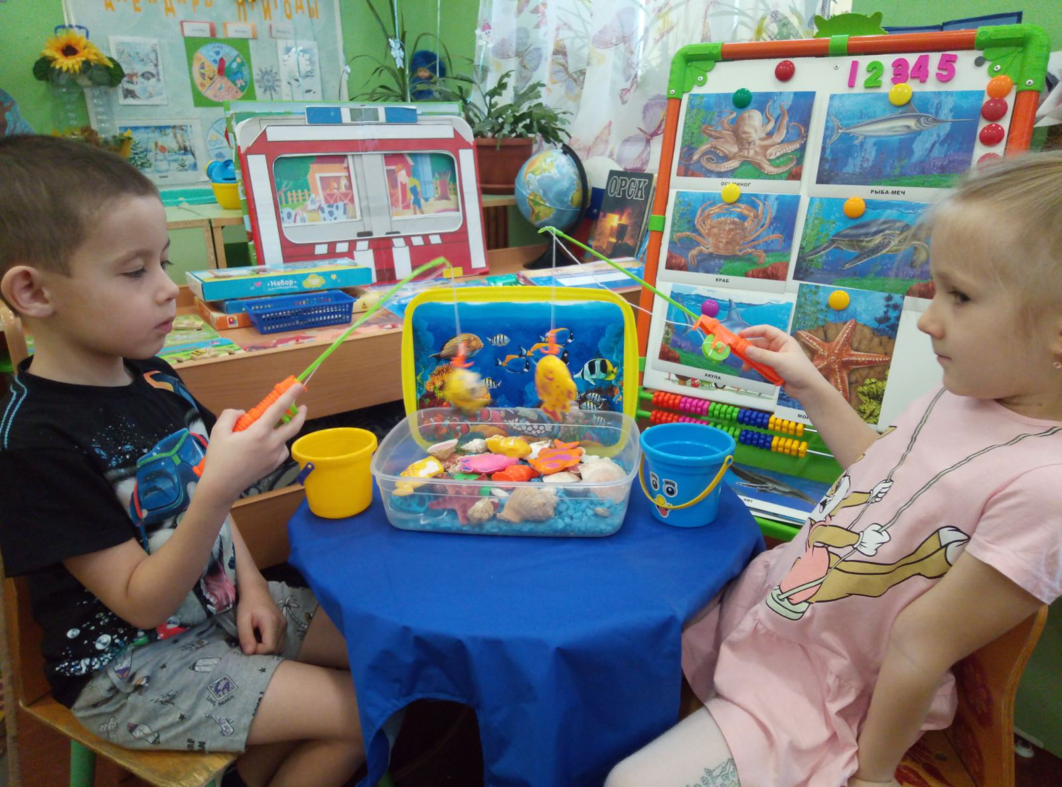
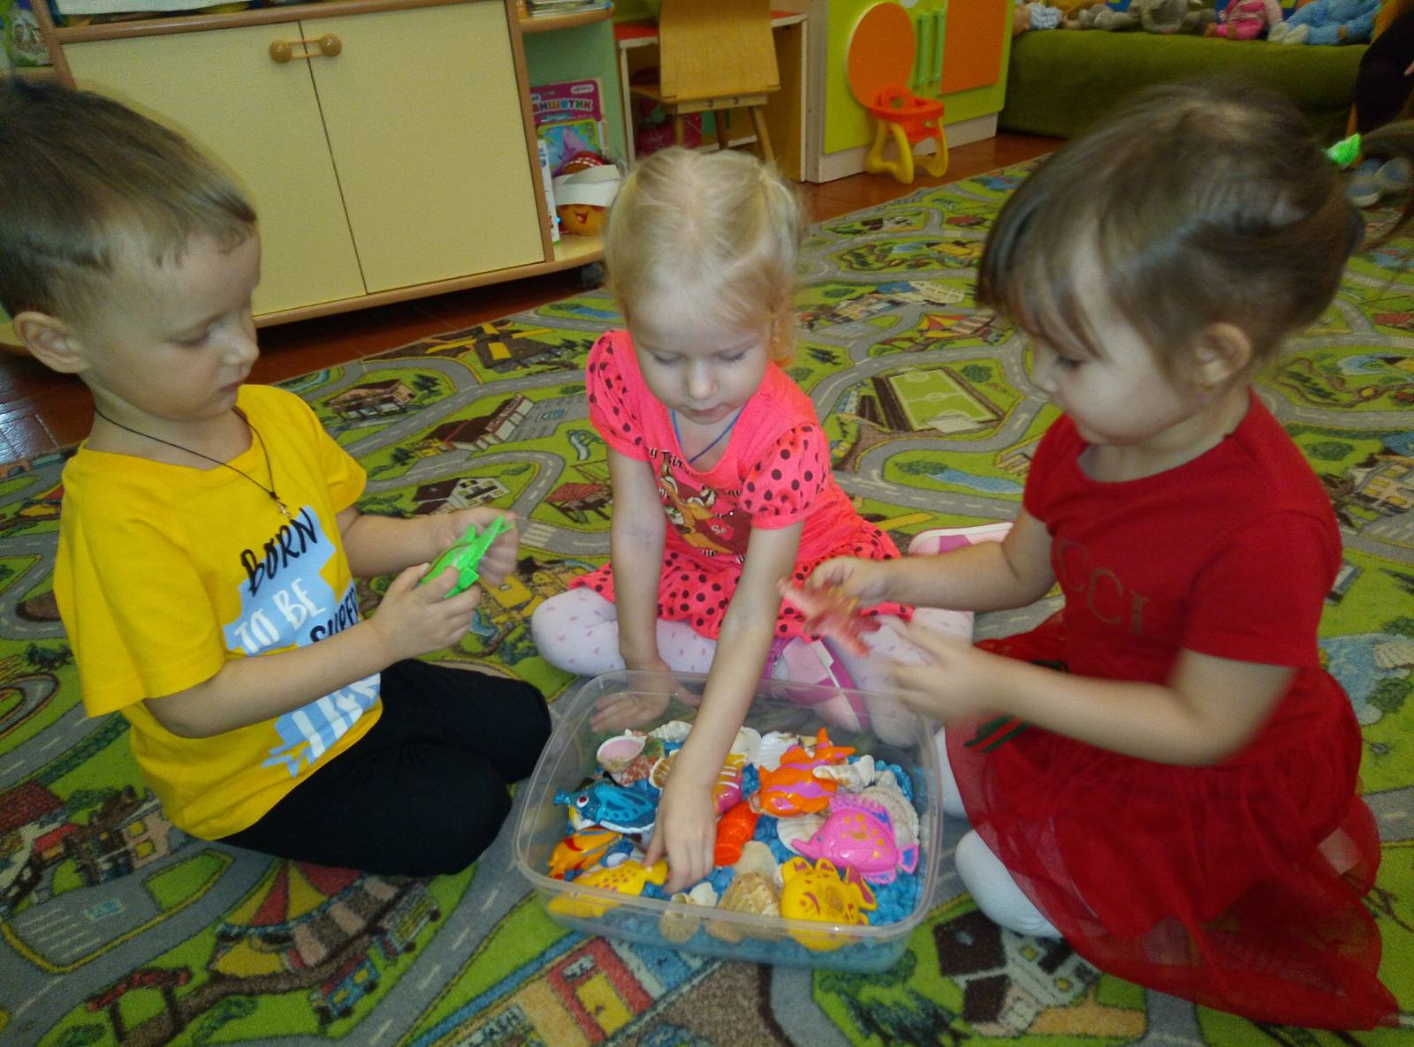
Дети сначала знакомятся с игрой совместно с воспитателем, но со временем, когда знания закрепляются, дети могут играть самостоятельно, учась сравнивать, группировать и классифицировать предметы. Задания меняются соответственно возрасту детей. Играть можно как на столе, так и на ковре

Slide 9
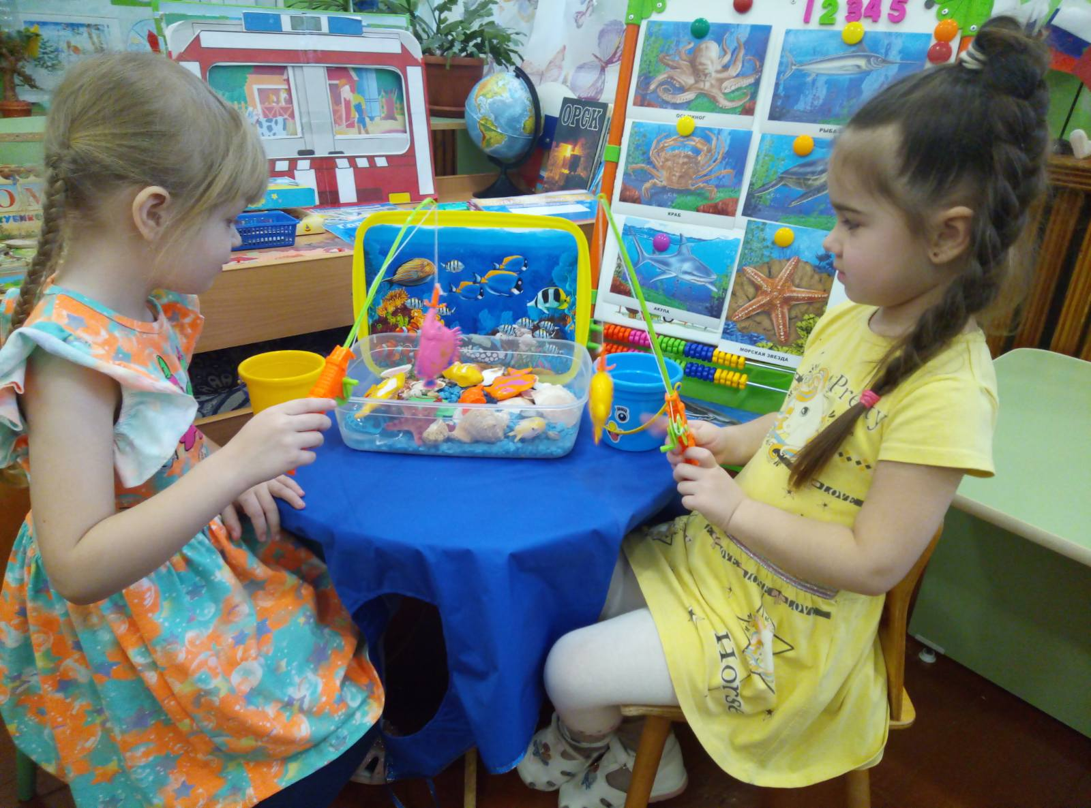
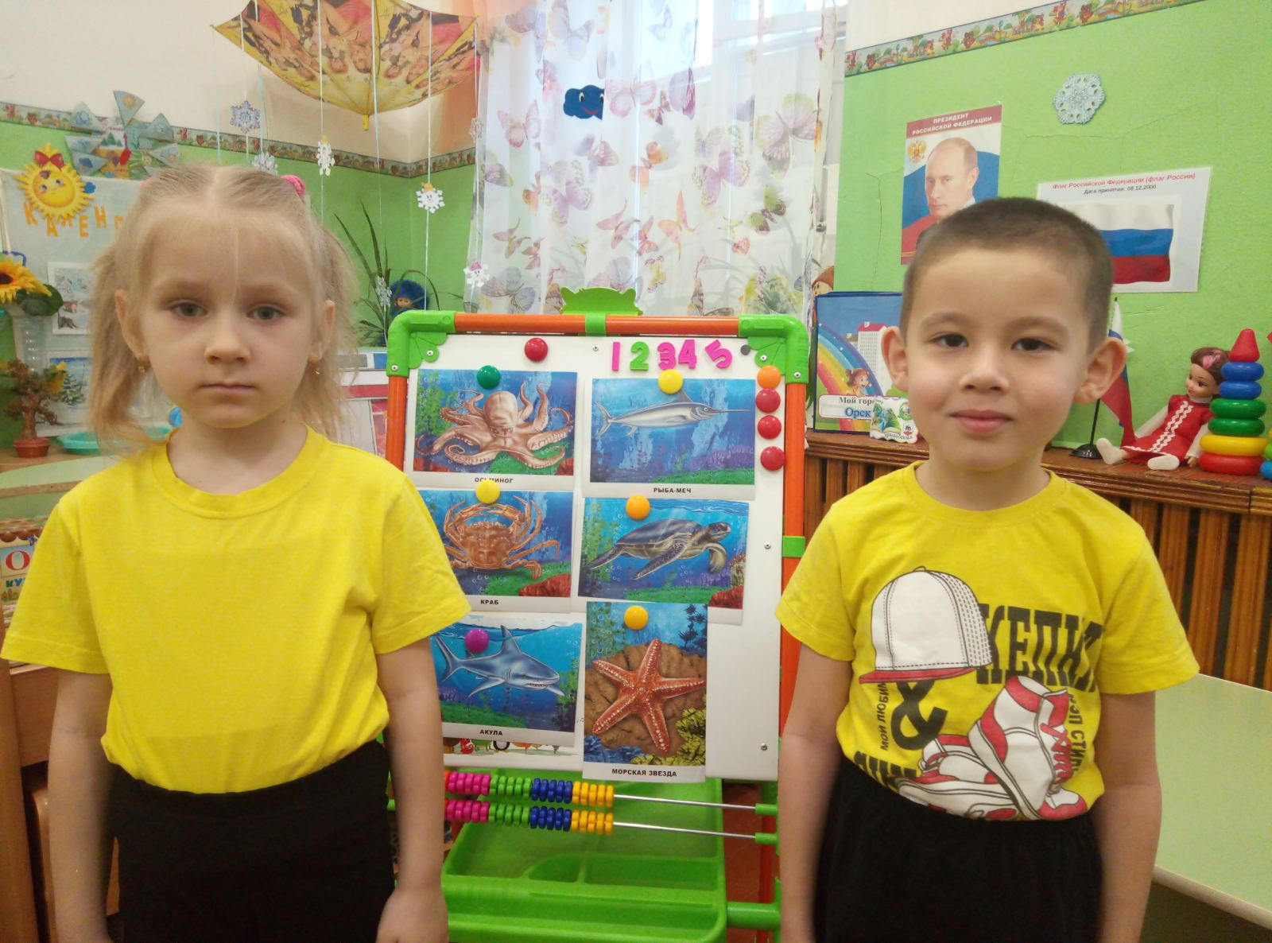

Slide 10
Спасибо за внимание

